Slide 1
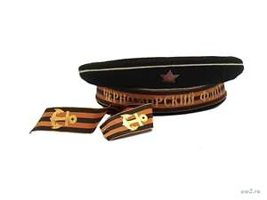
Операция «Бескозырка»
Дьяченко О.Д.
МБОУ гимназия №4
г.Новороссийск

Slide 2
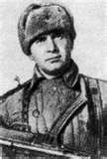
Цезарь Львович Куников

Slide 3
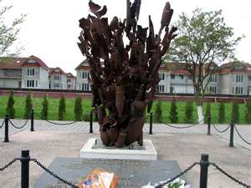
Памятник «Взрыв»
На каждого воина-малоземельца пришлось по 1250кг
сброшенного фашистами смертоносного металла

Slide 4
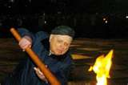
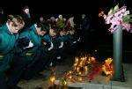
Константин Подыма
Зажжение факела от вечного
огня на пощади Героев

Slide 5
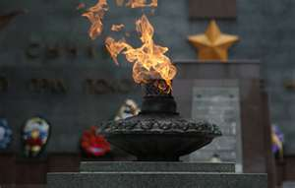
Минута молчания

